Slide 1
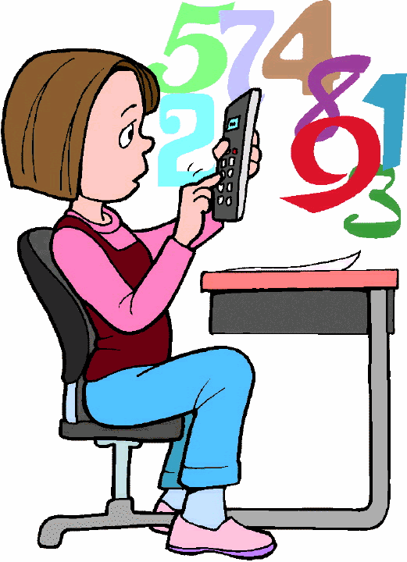
Математический турнир

Slide 2
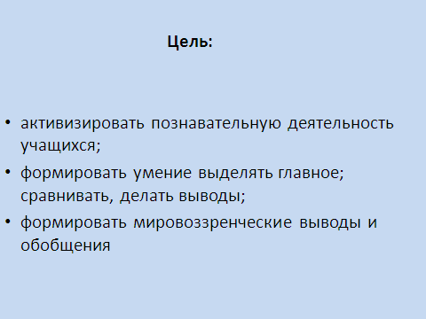

Slide 3
Команда №1 Беспокойные сердца.
Этот турнир ждали мы
По нему стосковались умы
Дружно будем задачи решать -
Мы хотим математику знать.
Как же нам не веселиться?
Не смеяться, не шутить?
Ведь сегодня на турнире
Мы решили победить
девиз :
не останавливаться на достигнутом.

Slide 4
Команда №2 Математики.
Сегодняшний турнир
Мы выиграть хотим
И просто вам победу не дадим
Придётся попотеть и постараться
За каждое очко мы будем драться
Смекалку мы проявим и отвагу
А если вдруг не повезёт
Победа всех когда - нибудь найдёт.
девиз :
только вперёд

Slide 5

1 тур
считалочка

Slide 6
Расставь числа 2,3,4,5,6,7 в треугольниках так ,чтобы каждая пара чисел расположенных друг против друга, вместе с числом стоящим в середине ,давала бы сумму 10
1
2
4
5
3
6
7

Slide 7
Из чисел 21, 19, 30,3,12,9,15,6,27,25 подбери такие числа ,сумма которых равна пятидесяти.
19+25+6=50

Slide 8

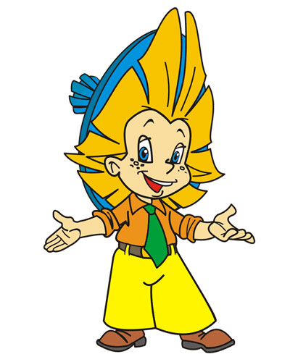
2 тур
Цифра верная нужна

Slide 9
Поставь одинаковые цифры так, чтобы получилось верное равенство:
1* + 3* + 5* = 111
Подумай - ка
17 + 37 + 57 = 111

Slide 10
Расшифруй пример. Все четыре буквы А означают одну и ту же цифру.
1А + 2А+ 3А = 7А
15 + 25 + 35 = 75

Slide 11
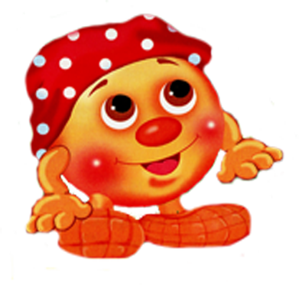
3 тур
Угадай знак

Slide 12
Подумай - ка
Поставь вместо звёздочек знаки действий, чтобы равенства стали верными.
1*2*3*4*5=100
1 (2+3) 4 5=100

Slide 13
Подумай - ка
Расставь знаки и скобки так, чтобы
получились верные равенства.
9 9 =2 9 9 9 =90
(9+9):9=2 9 9+9=90
9 9=10 9 9 9=9
9:9+9=10 9:9 9=9

Slide 14
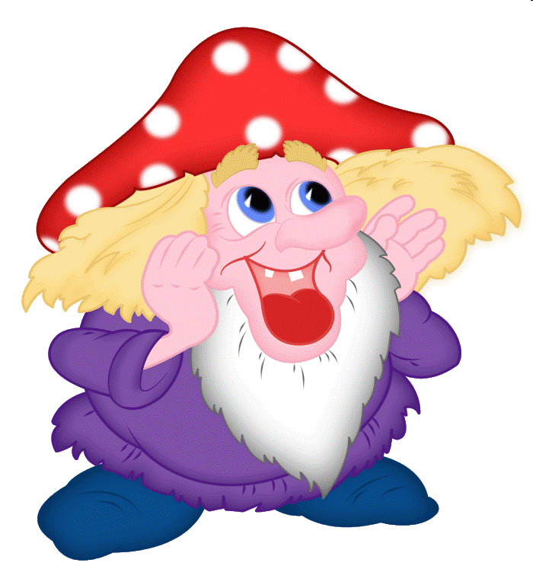
4 тур
Угадайка

Slide 15

Догадайся
7
25 3-9 6
(8+17) 4-68 16
3 15-3 3 9

Slide 16
Подумай - ка
АКУЛА
ЛУК
892
72981
САМОЛЁТ
ЛОМ
СКВОРЕЦ
РОВ
720
3502791

Slide 17
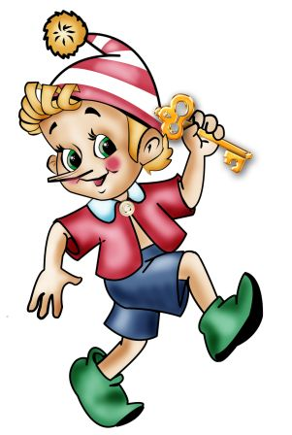
5 тур
Математические задачи

Slide 18

Котёнок поймал 15 окуней и разложил их на 5 кучек так ,что в каждой кучке было разное количество рыб Разложи и ты так же.
1 + 2 + 3 + 4 + 5 = 15

Slide 19
Какое число получится, если перемножить количество горбов у двугорбого верблюда, крыльев у воробья, глаз у зайца, лап у медведя, копыт у лошади и рогов у осла?

Slide 20
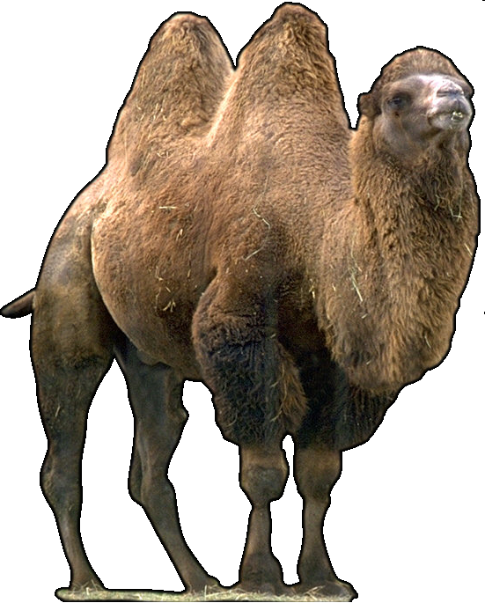
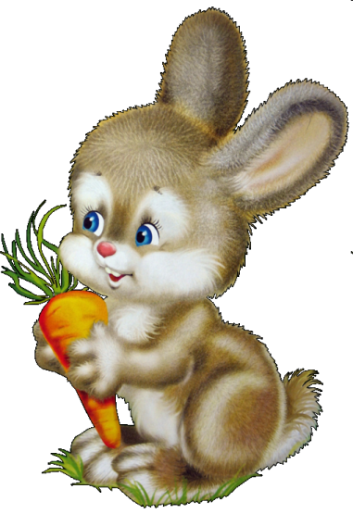
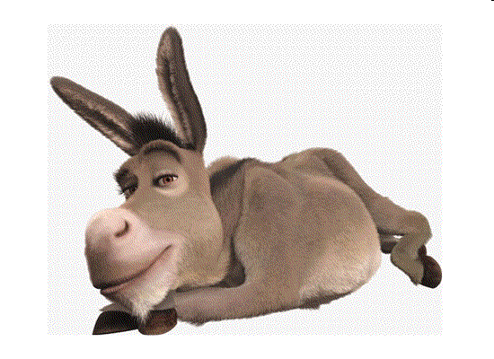
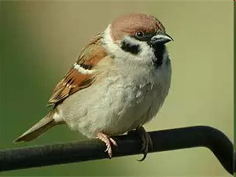
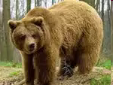
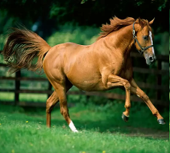
2 • 2 • 2 • 4 • 4 • 0 = 0
Ответ :о у осла нет рогов.

Slide 21
6тур
Ребусы

Slide 22
Ребус
КОК
+ АА
____
Р УУР
979
+22
____
1001

Slide 23
Вставь пропущенную букву и пропущенное число.
1 | В | 5 | Ё
А | 3 | Д | 7

Slide 24
Спасибо за работу!

